Slide 1
WHOLE
of
GOVERNMENT
Pelatihan Dasar Calon Pegawai Negeri Sipil
Angkatan 29 Tahun 2019
Badan Pusat Statistik
Jimmy Ludin, SST, M.Si
(Widyaiswara Muda)
1

Slide 2
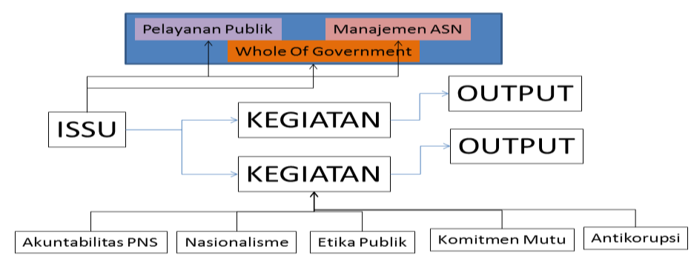
MATA PELATIHAN SEBAGAI SUMBER IMAGINATION/ISSU
2

Slide 3

Latar Belakang
Open Government Partnership
Work for people
Terbuka : dapat diawasi oleh publik
Kegiatan Pelayanan Publik
Pendidikan, kesehatan, lapangan kerja, bebas korupsi
Banyak permasalahan
Keuangan, data terbuka, keamanan dan kenyamanan
“Open is Good for Everyone”
Transparancy + Participation = Akuntabilitas, Efektif, Efisien
Komitmen Perubahan
3

Slide 4
Konsep WoG
Mengenal WoG
Pengertian WoG
Mengapa WoG
Bagaimana WoG dilakukan
Mengevaluasi pertanyaan dan jawaban yang dibuat oleh peserta
Perkembangan WoG
APSC
Dorongan publik
Koordinasi
USIP
Teknologi Informasi
Integrasi
policy integration
Kompetisi antar sektor
cross government
Kedekatan dan pelibatan
Ego sektoral
dll
4

Slide 5
Konsep WoG
adalah sebuah pendekatan penyelenggaraan pemerintahan yang menyatukan upaya-upaya kolaboratif pemerintahan dari keseluruhan sektor dalam ruang lingkup koordinasi yang lebih luas guna mencapai tujuan-tujuan pembangunan kebijakan, manajemen program dan pelayanan publik
interagency, pendekatan yang melibatkan sejumlah kelembagaan yang terkait dengan urusan-urusan yang relevan

Slide 6
Definisi WoG
APSC “[it] denotes public service agencies working across portfolio boundaries to achieve a shared goal and an integrated government response to particular issues. Approaches can be formal and informal. They can focus on policy development, program management and service delivery” (Shergold & others, 2004).
bekerja lintas batas atau lintas sektor guna mencapai tujuan bersama dan sebagai respon terpadu pemerintah terhadap isu-isu tertentu
kebersamaan dan menghilangkan sekat-sekat sektoral

Slide 7
Definisi WoG
United States Institute of Peace (USIP), “An approach that integrates the collaborative efforts of the departments and agencies of a government to achieve unity of effort toward a shared goal. Also known as interagency approach. The terms unity of effort and unity of purpose are sometimes used to describe cooperation among all actors, government and otherwise” (“Whole-of-government approach | Glossary of Terms for Conflict Management and Peacebuilding,” n.d.)
pengintegrasian upaya-upaya kementerian atau lembaga pemerintah dalam mencapai tujuan-tujuan bersama. WoG juga dipandang sebagai bentuk kerjasama antar seluruh aktor, pemerintah dan sebaliknya. Pengertian dari USIP ini menunjukkan bahwa WoG tidak hanya merupakan pendekatan yang mencoba mengurangi sekat-sekat sektor, tetapi juga penekanan pada kerjasama guna mencapai tujuan-tujuan bersama.

Slide 8
Penerapan WoG
Praktek WoG
Tantangan WoG
Praktek WoG dalam Pelayanan Publik
Penguatan koordinasi
Membentuk lembaga koordinasi khusus
Membentuk gugus tugas
Koalisi sosial (informal)
Kapasitas SDM dan institusi
Nilai dan budaya organisasi
Kepemimpinan
Pelayanan adminisitratif
Pelayanan jasa
Pelayanan barang
Pelayanan regulatif
Pola Pelayanan Publik
8

Slide 9
Pola Pelayanan Publik
Pola Pelayanan Teknis Fungsional
Pola Pelayanan Satu Atap
Pola Pelayanan Satu Pintu
Pola Pelayanan Terpusat
Pola Pelayanan Elektronik
9

Slide 10
Best Practices Penerapan WoG
Prasyarat Best Practices
Budaya dan Filosopi
Cara Kerja yang Baru
Akuntabilitas dan insentif
Collegate approach
Best Pactices
Beberapa negara
Beberapa instansi
Beberapa Unit Kerja
Dll
e-government
Ketersediaan CIO
Interoperabilitas sektor public
Integrasi pelayanan online
Prosentase portal nasional
10

Slide 11
Praktek Manajemen Pelayanan Publik
Pengertian pelayanan publik
Asas pelayanan publik
Prinsip pelayanan publik
Penyelenggara
Organisasi penyelenggara
Pelaksana pelayanan public
Masyarakat
Standar pelayanan
Maklumat pelayanan
kepentingan umum
kepastian hukum
Kesamaan hak
Keseimbangan hak dan kewajiban
Keprofesionalan
Partisipatif
tidak diskriminatif
Keterbukaan
Akuntabilitas
ketepatan waktu
kecepatan, kemudahan, dan keterjangkauan
Kesederhanaan
Kejelasan
Kepastian waktu
Akurasi
Keamanan
Tanggungjawab
Kelengkapan sarana dan prosarana
Kemudahan akses
Kedisiplinan, Kesopanan dan Keramahan
Kenyamanan
11

Slide 12
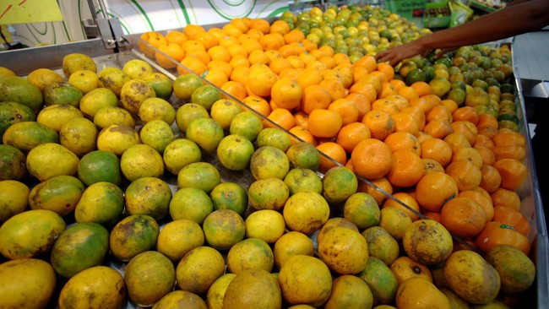

Contoh Kasus
12

Slide 13
Contoh Kasus (Internal BPS)
Survei Terintegrasi
Tumpang tindih kegiatan survei
Responden (khususnya perusahaan) merasa terbebani karena banyaknya survei
13

Slide 14
TERIMA KASIH
14

